Slide 1
Тема школы:
«Профессиональный рост учителя как основа достижения новых образовательных результатов».
Миссия школы - создание единого образовательного пространства, обеспечивающего интеллектуальное, нравственное и творческое развитие личности, формирование потребностей обучающихся к самообразованию и саморазвитию, посредством взаимодействия основного и дополнительного образования.
Цель школы: Обеспечить качественное образование школьников через развитие профессионального мастерства педагогов.
Задачи:
Создание условий для развития и самореализации творческих способностей учащихся.
Использование современных педагогических технологий, методик, приемов и способов успешного обучения и воспитания.
Формирование созидательной педагогической среды для зарождения, оценки и внедрения ценного педагогического опыта.
Проведение диагностико - мониторинговых исследований

Slide 2
Единая методическая тема школы:
«Профессиональная компетентность педагога – основа достижения нового качества образования в условиях реализации ФГОС»
Цель: Развитие профессионального мастерства педагогов через создание инновационной образовательной среды в условиях реализации ФГОС.
Задачи:
1. Формирование созидательной педагогической среды для зарождения, оценки и внедрения ценного педагогического опыта.
2. Изучение и использование в своей педагогической деятельности современных педагогических технологий, методик, приемов и способов успешного обучения и воспитания.
3. Повышение педагогического мастерства и профессионального роста педагогов через создание непрерывной системы саморазвития.
4. Выявление, обобщение и распространение передового педагогического опыта работы учителей.
5. Поддержка педагогов, реализующих инновационные формы деятельности.
6. Проведение диагностико - мониторинговых исследований педагогической деятельности учителя.

Slide 3
Модули реализации проекта
Совершенствование профессиональной компетентности педагогов через создание системы непрерывного профессионального роста
Диагностико - аналитическая деятельность
Организационно - педагогическая деятельность
Коррекционно - консультативная деятельность
семинары по запросам педагогов или на основании диагностических исследований;
работа творческих и проблемных групп педагогов;
работа с молодыми и вновь прибывшими педагогами;
повышение квалификации, пед.мастерства;
посещение уроков, внеурочных мероприятий
организация научно-исследовательской деятельности педагогов;
обобщение и распространение педагогического опыта учителей;
участие в проф. конкурсах;
методическое сопровождение педагогов
индивидуальная консультативная и коррекционная работа;
работа информационно – методической службы;
развитие и поддержка инициативы педагогов, стремления к творческому росту, проявления своей педагогической индивидуальности;
стимулирование
наставничество
изучение профессионального потенциала педагога
диагностика затруднений педагога
оценка эффективности пед. деятельности
изучение ППО
мониторинг результативности проф. деятельности педагога
мониторинг проф.роста педагога

Slide 4
Педагогический стаж учителей (в %)

Slide 5
Квалификационный состав педагогов

Slide 6
Мониторинг прохождения курсовой подготовки педагогами (чел.)

Slide 7
Мониторинг прохождения курсовой подготовки и профессиональной переподготовки педагогами по формам КП и ПП (чел.)

Slide 8
Информация о выпускниках 11 класса
Учебный год | Количество выпускников 11 класса | Аттестат среднего общего образования | Аттестаты особого образца
2015-2016 | 23 | 100% | 0
2016-2017 | 25 | 100% | 3
2017-2018 | 30 | 100% | 1
2018-2019 | 30 | 100% | 3

Slide 9
Результаты сдачи ЕГЭ МОБУ СОШ №20 в 2019 г.
Предмет | Учитель | Кол-во уч-в | Выше порога |  | Ниже порога |  | Макс балл | Мин. балл | Ср. балл
 |  |  | Кол-во | % | Кол-во | %
География | Иванова В.П. | 4 | 4 | 100 | 0 | 0 | 74 | 64 | 69
Литература | Рашевская Н.Н. | 5 | 5 | 100 | 0 | 0 | 72 | 61 | 67
Математика (баз.уров.) | Слепцова А.В. | 12 | 12 | 100 | 0 | 0 | 5 | 3 | 4
Математика (проф) | Слепцова А.В. | 18 | 18 | 100 | 0 | 0 | 72 | 27 | 49
Химия | Тырылгина Л.Н. | 3 | 3 | 100 | 0 | 0 | 68 | 38 | 48
Русский язык | Рашевская Н.Н. | 30 | 30 | 100 | 0 | 0 | 96 | 45 | 72
Физика | Михайлова Д.И. | 3 | 3 | 100 | 0 | 0 | 46 | 36 | 41
Английский язык | Постникова Н.П. Бурнашева Л.М. Итого: | 1 1 2 | 1 1 2 | 100 100 100 | 0 0 0 | 0 0 0 | 82 42 82 | 42 | 62
Обществознание | Дашинимаева И.С. | 8 | 6 | 75 | 2 | 25 | 70 | 25 | 52
Биология | Чепрасова Е.Д. | 3 | 3 | 100 | 0 | 0 | 65 | 51 | 57
Информатика и ИКТ | Степанова А.М. Алферов А.В. Итого: | 1 3 4 | 1 3 4 | 100 100 100 | 0 0 0 | 0 0 0 | 64 70 70 | 64 46 46 | 64 56 58

Slide 10
Средний балл ЕГЭ школы №20
в сравнении с показателями по г. Якутску и РФ
Предмет | МОБУ СОШ №20 | г. Якутск | РФ
Информатика и ИКТ | 58 | 52 | 62,4
Математика (базов. уровень) | 4,17 | 3,92 | 4,1
Математика (проф. уровень) | 49 | 51 | 56,5
Физика | 41 | 43 | 54,4
Обществознание | 52 | 47 | 54,9
Литература | 67 | 52 | 63,4
Русский язык | 72 | 65 | 69,5
Биология | 57 | 44 | 52,2
Английский язык | 62 | 65 | 73,8
Химия | 48 | 44 | 56,7
История | - | - | 55,3
География | 69 | 56 | 57,2
Выше показателя РФ: математика базового уровня, русский язык, литература, биология, география.
Выше показателя по г. Якутску: информатика и ИКТ, обществознание, химия.

Slide 11
Мониторинг среднего балла ЕГЭ в сравнении
Предмет | 2013-2014 | 2014-2015 | 2015-2016 | 2016-2017 | 2017-2018 | 2018-2019
Математика (с 2016 г. профильный уровень) | 33,1 | 44,2 | 44,8 | 55 | 46 | 49
Математика (базовый уровень) |  |  | 4.0 | 4.7 | 4,7 | 4,2
Русский язык | 61,1 | 75,8 | 66,4 | 70 | 77,0 | 72
Литература | 56 | 69,5 | 42 | 55 | 49,0 | 67
Химия | 35 | 48 | 35 | 50 | 41,0 | 48
Физика | 45 | 46,6 | 38,3 | 46 | 39,0 | 41
Английский язык | 49 | 34,3 | 51 | 56 | 73,0 | 62
Информатика и ИКТ | 67,5 | 57,6 | 41,8 | 51 | 56,0 | 58
География | 68 | - | 55 | - | 62,0 | 69
Обществознание | 47 | 48,6 | 37 | 50 | 58,0 | 52
История | 37,8 | 41,7 | 33,3 | 37 | 50,0 | -
Биология | 54 | 48,5 | 52 | 50 | 54,0 | 57

Slide 12
Максимальные баллы ЕГЭ по годам
Предмет | 2015 | 2016 | 2017 | 2018 | 2019
Математика (с 2016 г. профильн. уровень) |  | 74-Рубанов П. Слепцова А.В | 76-Птицына А. Слепцова А.В. | 62-Эверстов Р., Филиппова В. Слепцова А.В. | 72-Ипатьев В., Казарян А., Полянский И. Слепцова А.В.
Математика (базовый уровень) | 4 | 4 | 5 Слепцова А.В. | 5 Слепцова А.В. | 4 Слепцова А.В.
Русский язык | 98-Лапытько Н. Стручкова Н.С. | 93-Татарина К. Рашевская Н.Н. | 93- Птицына А. Ильинова С.Н. | 98-Камбур К., Еропольцева Д. (Стручкова Н.С) | 96-Слепцова Я. (Рашевская Н.Н)
Литература | 71-Рождественская Д Стручкова Н.С. | 50-Татарина К Рашевская НН | 69 – Курбатова К Ильинова С.Н. | 71ТолстоуховаН Стручкова Н.С. | 72-Слепцова Я. (Рашевская Н.Н)
Химия | 52-Баишева Д. Тырылгина Л.Н. | 44-Эверстова В. Тырылгина Л.Н. | 55 – Алексеев Н. Тырылгина Л.Н. | 41- Слепцов С. Тырылгина Л.Н. | 68-Казарян А. Тырылгина Л.Н.
Физика | 56-Прокопьев Д. Винокурова С.И. | 45- Инешин М. Винокурова С.И. | 57-Герасимов Л. Михайлова Д.И. | 45-Грицай Т. Винокурова С.И. | 46- Сун.Н. (Михайлова ДИ)
Английский язык | 41-Шестакова К. Бурнашева Л.М. | 56-Аргунов К Зырянова Е.Н. | 80 – Захарова Н. Лазарева Л.В. | 80 – Евсеева Л. Бурнашева Л.М. | 82-Абдужаббарова Л Постникова НП
Информатика и ИКТ | 70-Прокопьев Д. Верховцева Д.В. | 59-Рубанов П. Кузьмина Т.И. | 61- Каженкина Р. Михайлова Д.И. | 68 – Казакова К. Верховцева Д.В. | 70-Ипатьев В. (Алферов А.В)
География | - | 55-Тарабукин Е Соболева Л.В | - | 64 – Егоров А. Иванова В.П. | 74 –Сун.Н. (Иванова В.П)
Обществознание | 58-Скрипчук В. Дашинимаева И.С. | 53-Дамбаева Н. Дашинимаева ИС | 66- Птицына А. Дашинимаева И.С | 79 – Камбур. К. Дашинимаева И.С | 70-Слепцова Я. Дашинимаева ИС
История | 52-Каженкин И. Тимофеев К.И. | 38- Войнов И. Тимофеев К.И. | 45- Чуба В. Тимофеев К.И. | 84 –Камбур К. Тимофеев К.И. | -
Биология | 62-Баишева Д. Чепрасова Е.Д. | 59-Эверстова В. Чепрасова Е.Д. | 55 - ШелковниковаМ Чепрасова Е.Д. | 57-Насырова Н. Чепрасова Е.Д. | 65-Казарян А. (Чепрасова Е.Д)

Slide 13
Сведения о поступлении выпускников 11 класса в 2019 г. (чел.)

Slide 14
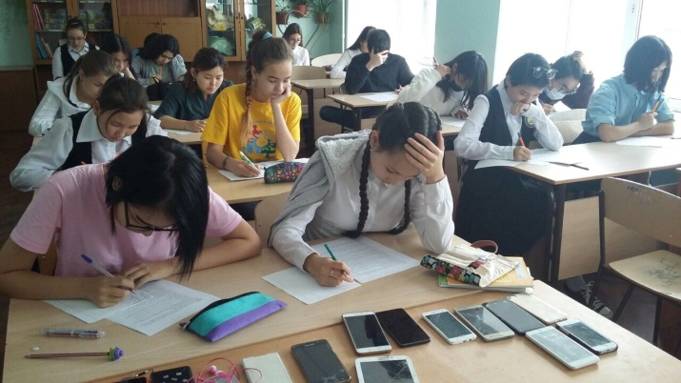
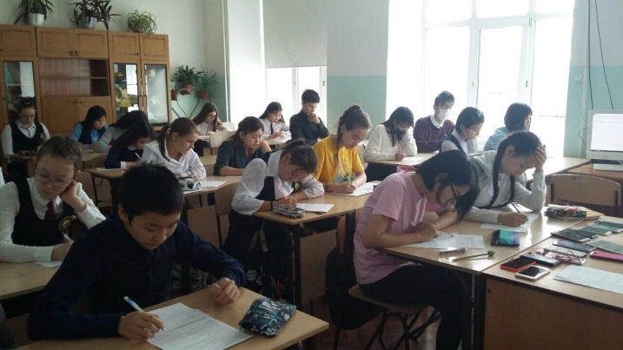
Мониторинг школьного этапа Всероссийской олимпиады школьников и школьников РС (Я)

Slide 15
Муниципальный этап Всероссийской олимпиады школьников и Олимпиады школьников РС (Я), чел.

Slide 16
Финалисты регионального этапа Всероссийской олимпиады школьников и Олимпиады школьников РС (Я), чел.
Уч. год | Ф.И . участника | Класс | Предмет | Ф.И.О учителя
2016-2017 | Михайлова Валерия | 7г | Физика | Винокурова С.И.
 | Шелковникова Мария | 11 | География | Иванова В.П.
2017-2018 | Кутанов Кристьян | 7д | Физика | Винокурова С.И.
2018-2019 | Винокурова Айыына | 8в | Якутс. язык как гос. | Федорова М.М.

Slide 17
Победители и призеры других олимпиад, чемпионатов в 2018-2019 уч.г (чел.)
Ф.И . призера | Класс | Предмет | Место | Ф.И.О учителя
Митина Валерия | 6г | Республиканская олимпиада по математике (ИРОиПК) | Диплом 3 ст | Платонова С.Е.
Свинобоева Амина | 6г |  | Диплом 3 ст | Платонова С.Е.
Белолюбская Анна | 6г |  | Диплом 3 ст | Платонова С.Е.
Устинов Илларион | 6а |  | Диплом 3 ст | Слепцова А.В.
Братышев Максим | 6в |  | Диплом 3 ст | Верховцева Д.В.
Барахоева Хатимат | 7б |  | Диплом 2 ст | Слепцова А.В.
Зергенидзев Олег | 7а |  | Диплом 2 ст | Платонова С.Е.
Калининская Сандаара | 7г |  | Диплом 2 ст | Степанова А.М.
Брагин Максим | 7б |  | Диплом 3 ст | Слепцова А.В.
Гуляева Аэлита | 7в |  | Диплом 3 ст | Платонова С.Е.
Кулакоф Дамир | 7б |  | Диплом 3 ст | Слепцова А.В.
Руфова Александра | 7в |  | Диплом 3 ст | Платонова С.Е.
Семенова Наташа | 7а |  | Диплом 3 ст | Платонова С.Е.
Охлопкова Айлана | 10а |  | Диплом 3 ст | Верховцева Д.В.
Казарян Ани | 11 |  | Диплом 1 ст | Слепцова А.В.
Максимов Ариан | 11 |  | Диплом 1 ст | Слепцова А.В.

Slide 18
Проведены следующие мероприятия на базе школы:
Муниципальный этап Всероссийской олимпиады школьников по математике для 6-х классов
Муниципальный этап Всероссийской олимпиады школьников по экологии для 7-11 классов
Городская НПК «Шаг в будущее» (секция «Филология»)
Городской семинар «Инклюзивное образование: реализуем возможности, развиваем способности»
Опорная площадка Международной образовательной акции «Географический диктант»

Slide 19
Профессиональный рост учителя - это цель и процесс приобретения педагогом знаний, умений, способов деятельности, позволяющих ему не любым, а именно оптимальным образом реализовать свое предназначение, решить стоящие перед ним задачи по обучению, воспитанию, развитию, социализации и сохранению здоровья школьников.
М.М.Поташник, д.п.н., действительный член РАО
Повышение
качества и
эффективности
образ.процесса
Развитие
творческого
потенциала
педагога
Обеспечение
профессио-
нального роста
педагога

Slide 20
Ожидаемые результаты
Создание условий, обеспечивающих личностный рост участников образовательного процесса;
Качественная реализация образовательных услуг через повышение профессиональной компетентности педагогов;
Позитивная динамика количественных и качественных показателей, характеризующих эффективность пед.деятельности;
Системно-деятельностный подход реализации ОП;
Обеспечение достижения метапредметных, предметных, личностных результатов образования;
Развитие социального партнерства;
Повышение активности и инициативы участников образовательного процесса в деятельности внутришкольного сообщества;
Повышение педагогического мастерства, профессиональный рост учителя.

Slide 21
Решение педсовета от 07 ноября 2019 года
1. Продолжить работу по повышению образовательных результатов.
2. Продолжить работу по методическому сопровождению учителей в условиях
перехода на ФГОС С(П)ОО.
3. Продолжить работу по развитию профессиональной компетентности педагогов.
4. Усилить индивидуальную работу с обучающимися (дети с ОВЗ и с
инвалидностью, одаренные и способные дети, слабоуспевающие, «группа риска»).
5. Продолжить работу по реализации образовательных форсайт-проектов, в том числе
по сетевому взаимодействию с образовательными организациями Сайсарского
округа.
6. Организовать на новом уровне систему профориентационной работы с
обучающимися 1-11 классов.
7. Создать школьную развивающую предметную среду по методическим
объединениям.
8. Продолжить работу по взаимодействию «Ученик-Учитель-Родитель»

